Slide 1





Kufikia na Kustahili Kupata Mkopo
Biashara Yake, Maisha Yake
Usimamizi wa Biashara na Ujuzi wa Kusoma na Kuandika wa Kidijitali kwa Wanawake Wajasiriamali Wadogo
Ripoti hii imeweza kufanikishwa kwa ushirikiano wa ukarimu na watu wa Marekani kupitia Uwakala wa Marekani wa Maendeleo ya Kimataifa (USAID). Muongozo huu ulitolewa chini ya Mradi wa Frontia za Kidijitali za DAI (Cooperative Agreement AID-OAA-A-17-00033) kutokana na ombi la USAID wakishirikiana na Mastercard. Yaliyomo ni jukumu la XYZ na hayaonyeshi kikamilifu kuwa ni maoni ya USAID au Serikali ya Marekani.

Slide 2

Vidokezo vya Utengenezaji wa Kukidhi Mahitaji ya Hii Moduli
Orodha ifuatayo inatoa vidokezo vya kusaidia utengenezaji wa maudhui ya kukidhi hii moduli. Unaweza kubonyeza nambari za slaidi ili kuletewa moja kwa moja kwa hiyo slaidi. Kila slaidi ina vipengele vilivyotengenezwa maalum kukidhi mahitaji, vikiwemo vishale, visanduku vya matini, au vifungu vya maneno vilivyoteuliwa ili kuonyesha sehemu na maneno yaliyotengenezwa maalum kukidhi mahitaji.
Mada: Hii moduli imegawanywa katika mada mbalimbali kama ilivyoelezwa kwenye jedwali la yaliyomo. Unaweza kufuta mada ambazo hazihusiani na wewe pamoja na kikundi chako. Unaweza pia kufuta slaidi yoyote kwenye moduli ambayo hutumii wewe au kikundi chako. Zaidi ya hapo, matini yote katika hii moduli yanaweza kuondolewa moja kwa moja.
Wahusika: Hii moduli inatumia mchanganyiko wa wahusika kutoka maeneo tofauti. Unaweza kubadilisha mhusika yeyote kwa kutumia faili za picha za wahusika kutoka kwenye maktaba ya ubunifu ya mali.
Maswali ya Majadiliano: Slaidi ya 4 zina maswali ya majadiliano. Unaweza kuongeza, ondoa au kubadilisha maswali ambayo hayahusiani na kikundi chako.
Istilahi ya Pochi ya Simu: Istilahi “Pochi ya Simu” na “mobile money” yametumiwa katika moduli hii yote. Unaweza kubadilisha istilahi hizi kwa istilahi ambazo zinaeleweka vizuri kwako na wasikilizaji – kama vile akaunti ya mobile money, pochi ya kidijitali, n.k. kwa kutumia kifaa cha “tafuta na badilisha.” Istilahi hizo pia zimeandika kwa matini ya rangi nyekundu kwenye moduli yote.
Mifano ya Kiwango cha Riba: Slaidi ya 8 inatoa mifano miwili ya kufanya hesabu ya viwango vya riba. Unaweza kubadilisha istilahi za mifano ya kiwango cha riba na kuboresha sarafu kama inavyohitajika.
Watoaji Huduma za Mkopo Kidijitali: Slaidi ya 11 inajadili aina tofauti za watoaji huduma za mikopo kidijitali. Unaweza kuongeza, au kuondoa watoaji huduma kulingana na wale waliopo kwenye soko lako.
Tathmini mbadala ya Mkopo: Slaidi ya 24 inatoa mifano ya programu zinazotumia njia mbadala za kujua anayestahili mkopo na kumpa alama za mkopo. Unaweza kuongeza, kufuta, au kuboresha mifano hii kama ikihitajika.
Watoaji Huduma za Mikopo: Slaidi ya 26 inajadili sehemu tofauti za kupata mkopo. Unaweza kuongeza au kuondoa watoaji huduma kulingana na wale wanaopatikana kwenye soko lako.
Kupata Mkopo: Slaidi ya 27 inaelezea hatua za jumla za kupata mkopo. Unaweza kuboresha maelekezo haya kulingana na mtoaji huduma za mkopo au bidhaa za mkopo unazotaka.

Slide 3


Taaswira ya Moduli
Jedwali la yaliyomo
Malengo
Elewa aina za mkopo rasmi na vyanzo.
Jifunze kuhusu utaratibu wa kutathmini anayestahili kupata mkopo.
Fahamu umuhimu kutengeneza mkopo na malipo ya mkopo kwa wakati.
Sehemu ya 1: Aina za Mkopo | 5
Sehemu ya 2: Utathmini wa anayestahili mkopo | 18
Sehemu ya 3: Ni wapi na jinsi ya kupata mkopo | 25
Sehemu ya 4: Kusimamia mkopo | 29
  kulinganisha na kubainisha aina tofauti za mkopo
  kuweka mkakati jinsi ya kusimamia malipo ya mkopo
Kwenye Moduli hii, unaweza…..

Slide 4





Utengenezaji wa Vidokezo vya kukidhi Mahitaji!
Ongeza, futa, au badilisha maswali kama ikihitajika.
Kabla ya kuanza, sasa tuangalie una ufahamu gani kuhusu mkopo!
Ni wapi unaweza kupata mkopo?
Ikiwa umetuma maombi ya kupata mkopo, ni stakabadhi gani au maelezo gani uliyohitajika kutoa?
Kuna yeyote ameshawahi kutaabika kulipa malipo yake ya mkopo kwa wakati?

Slide 5
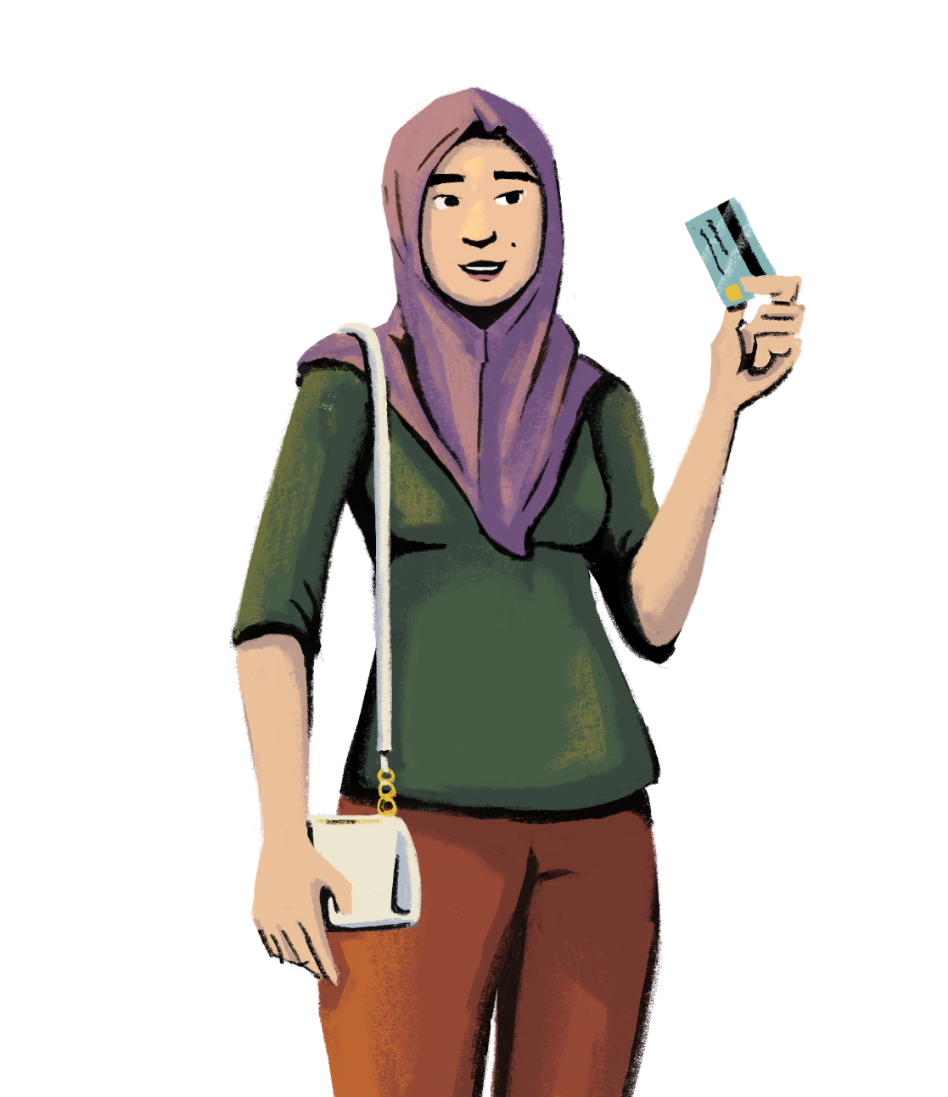
Sasa tujifunze aina tofauti za mkopo!
SEHEMU YA 1:
AINA ZA MKOPO
Malengo:
Kutambua aina za mkopo.
Kujifunza faida za kupata mkopo.

Slide 6



Mkopo ni chombo unachoweza kutumia kusimamia fedha za biashara yako. Kuna aina nyingi za mkopo.
Mtaji wa Biashara na Mikopo ya Kununulia Mali
Mikopo ya Kidijitali
Deni Katika Akiba
Kadi ya Mkopo

Slide 7
Mtaji wa Biashara na Mikopo ya Kununulia Mali
Mikopo ya mtaji wa biashara inatumiwa kugharamia shughuli za kila siku na uendeshaji biashara. Unaweza kutumia mkopo wa mtaji wa biashara kulipia kodi, gharama za mishahara, au malipo ya madeni. Mikopo hii haitumiki kununulia mali za muda mrefu au kuwekeza.
Mikopo ya mtaji wa biashara huwa mikopo ya muda mfupi, na mingi hutumika kwa muda wa mwaka mmoja au muda mchache zaidi.
Mikopo ya kununulia mali hutumika kununua mali na mali za kukodi.
Ukiwa na mkopo wa kununulia mali, unaweza kununua vitu muhimu vya kudumu vya biashara yako kama vile mashine, vyombo, magari, au hata kununua nyumba ya duka lako.

Slide 8

Kujua Wajibu Unaohusiana na Mikopo na Malipo yake
Utengenezaji wa Vidokezo vya kukidhi Mahitaji! Tengeneza mifano ya mazoezi ya kukidhi mahitaji na sarafu.
Ukichukua mkopo, lazima ulipe kiwango ulichokopa kutoka kwa mkopeshaji pamoja na gharama zozote za ziada zinazotozwa na mkopwa, ikiwemo riba na ada.
Riba ni bei unayolipa kwa kukopa pesa. Riba huelezewa kama asilimia ya kiwango ulichokopa. Huwa inahesabiwa kwa mfumo wa kila mwaka au mwezi.
Riba Sahili na Riba Mchanganyiko: Mokopo inaweza kuwa na aina tofauti za riba. Ikiwa mkopo una gharama ya riba sahili, unahitajika tu kulipa riba kwenye kiwango halisi ulichokopa. Kuhusiana na riba mchanganyiko, unalipa riba kwenye kiwango halisi ulichokopa na riba yoyote ambayo haijalipwa.
Kwa mfano: ikiwa ukichukua mkopo wa siku 30 wa 100 ukiwa na kiwango cha riba cha asilimia 12%, utalipa riba ya 12 zaidi ya zile 100 ulizopokea kama mkopo. Baada ya siku 30 utahitajika kumlipa mkopeshaji 112, pamoja na ada au gharama zingine zozote.
Kwa mfano: ikiwa ulichukua mkopo wa 100 ukiwa na kiwango cha riba cha asilimia 12% kila mwezi kwa miezi miwili, Utadaiwa 112 baada ya mwezi wa kwanza. Hata hivyo mwezi wa pili, utapiga hesabu ya kiwango cha riba kutoka kwenye jumla ya pesa ulizodaiwa mwezi wa kwanza, ambazo ni 112. Kwa hivyo mwezi wa pili, utadaiwa 112 + (112*.12) = 125.44.

Slide 9

Kujua Wajibu Unaohusiana na Mikopo na
Malipo yake
Kabla hujachukua mkopo, linganisha huduma tofauti zinazotolewa na watoaji huduma za kifedha kwa kuzingatia:
  Riba (kiwango, muda, sahili na mchanganyiko)
  Gharama na malipo ya adhabu
Ukitafuta mkopeshaji mzuri, unaweza kupata ambaye masharti yake ya ulipaji yanakufaa.
Kando na riba, watoaji huduma za kifedha wanaweza kukutoza ada za ziada, kwama vile ada ya kushughulia mchakato wa mkopo. Kabla hujachukua mkopo, Muulize mkopeshaji kuhusu kiwango cha jumla utakacho hitajika kulipa kwa muda wote wa mkopo na gharama zozote za ziada unazoweza kuhitajika kulipa.
Mkopeshaji ana jukumu la kukuelezea masharti haya ya mkopo. Ikiwa mkopeshaji hakwambii, muulize masharti hayo.
Mikopo lazima ilipwe kwa muda maalumu uliowekwa na mkopeshaji. Watoaji huduma wengi wa mikopo hutoa mpango wa ulipaji ambapo huhitajiki kulipa kiwango chote kwa mkupuo, bali pole pole.

Slide 10


2. Mikopo ya Kidijitali
Mikopo ya kidijitali ni mikopo inayotolewa kupitia pochi ya simu yako au kutoka kwa wakopeshaji wanaotumia simu yako kufanya huo mchakato. Hii mikopo ni rahisi kupata kuliko mikopo ya kawaida, lakini inaweza kuwa ghali kwa haraka na kurahisisha mtu kukopa kupita kiasi.
Mikopo ya kidijitali huwa ina kipindi kifupi na lazima ilipwe haraka, kama vile tu aina zingine za mkopo, mikopo ya kidijitali inaweza kujumuisha ada ambazo ni zaidi ya kiwango halisi kilichokopwa, kama vile riba na gharama za ziada.
Kwa kuwa mikopo ya kidijitali lazima ilipwe haraka, inaleta maana kuwa itumiwe ukiwa umeishiwa na pesa taslimu, lakini ume na uhakika kuwa utakuwa na pesa za kulipa huo mkopo.
Masomo Ya Hey Sister
Somo la 14: Ni tahmini vipi kuchagua mkopo wa kidijitali?

Slide 11



Watoaji huduma za Mkopo Kidijitali
Utengenezaji wa Vidokezo vya kukidhi Mahitaji!
Ongeza, futa, au badilisha hawa watoaji huduma kama ikihitajika.
Wakati watoaji huduma za kidijitali wanaamua ustahiki wako wa mkopo wa kidijitali, wanaweza kuangalia baadhi ya mambo, ikiwemo historia yako ya mkopo, alama za mkopo, mara ngapi unatumia simu yako kufanya malipo kidijitali, na mara ngapi unatumia simu.
WATOAJI HUDUMA WA POCHI YA SIMU
Watoaji huduma wa pochi ya simu wengi, kama vile kampuni za mobile money, wanatoa mikopo ya kidijitali ambayo unaweza kupata kupitia simu yako. Huwa utahitaji akaunti kwa mtoaji huduma ya pochi ya simu ili kupata mkopo.
FINTEKI (TEKKIF)
Finteki (tekkif), ufupisho wa “teknolojia ya kifedha,” ni kampuni zinazotengeneza programu unazoweza kupakua ili kupata huduma za kifedha, ikiwemo bidhaa za ukopeshaji kidijitali. Unaweza kupata aina mbalimbali za mikopo ambazo zinakidhi mahitaji tofauti ya kifedha.
BENKI
Benki pia zinaweza kutengeneza programu zinazotoa mkopo kidijitali. Wakati mwingine hii mikopo ya kidijitali inapatikana tu kwa wateja wa benki, lakini kuna wakati inapatikana kwa wakopaji wasiokuwa na akaunti ya benki.

Slide 12
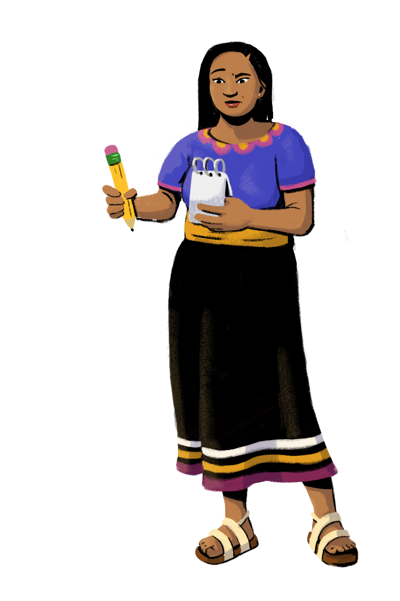

Faida na Hasara za Mikopo ya Kidijitali
Ni rahisi kupata kuliko mikopo ya kawaida
Ni rahisi kukopa kupita kiasi
Unaweza kupata bila kwenda kwa mtoaji huduma za kifedha
Ada na viwango vya riba vinaweza kuwa ghali kwa haraka
Kima cha juu cha mkopo huwa kidogo kuliko mikopo ya kawaida
Ni nafasi nzuri kwa wateja waliona historia za mkopo auwasio nazo
Unaweza kupata pesa taslimu kwa haraka kwa mahitaji ya dharura
Lengo lake sio mkopo wa muda mrefu au fedha.

Slide 13
3. Deni Katika Akiba
Deni katika akiba linatokana wakati hauna pesa za kutosha kutoa kwenye akaunti yako, lakini mtoaji huduma za kifedha anakuruhusu kuendelea kutoa tu. Ukweli ni kuwa unapata nafasi ya haraka kukopa pesa zaidi ambazo kwa wakati huo hauna. Deni katika akiba limekusudiwa kushughulikia dharura au mahitaji madogo madogo. Huwa kuna kiwango cha kima cha juu ambacho unaweza kuchukua kama deni katika akiba, na utahitajika kulipa riba na ada kwenye kiwango ulichochukua kama deni katika akiba kwa kuwa ni aina ya mkopo kutoka kwa mtoaji wako wa huduma za kifedha.
Vipengele vya deni katika akiba:
Kinga ya deni katika akiba imefungamanishwa na akaunti yako kifedha iliyopo.
Mtoaji wako wa huduma za kifedha huweka masharti ya mchakato wa kulipa. Ni muhimu kujua masharti ya deni katika akiba kabla ya kutoa pesa kwenye akaunti yako ili uwe na uhakika wa kulipa kwa wakati.
Unaweza kuamua kujitoa kwenye kinga ya deni katika akiba. Ukijaribu kutumia akaunti yako lakini huna pesa za kutosha, ombi lako halitakubaliwa.

Slide 14

Faida na Hasara za Urahisi wa Deni Katika Akiba
Kusaidia kusimamia kuingia na kutoka kwa pesa taslimu kwenye biashara yako
Kiwango cha juu cha riba
Kukidhi mahitaji ya haraka yanayohitajika
Inaweza kuwa na ada za ziada
Riba inalipwa tu kwenye kiwango cha zaidi kilichotolewa
Inatolewa tu kwa watu wenye akaunti
Inaweza kutolewa kwa notisi ya muda mfupi
Inatumiwa kwa mkopo wa muda mfupi
Hakuna ulinzi wa fedha unaohitajika benki ili kutoa kiwango zaidi
Haifai kwa fedha za muda mrefu

Slide 15

4. Kadi za Mkopo
Kadi ya mkopo ni kadi ya malipo inayotolewa na benki au mtoaji wa huduma za kifedha inayomruhusu mwenye kadi kukopa pesa ili kununua bidhaa na kulipia huduma. Wakati unatumia kadi ya mkopo, unaongeza salio kila mwezi ambalo lazima lilipwe. Kulingana na kadi ya mkopo, unaweza kuhitajika kulipa ada ya mwaka ili kubaki kuwa mwenye kadi.
Ili kupata kadi ya mkopo, huwa unahitajika kutoa ithibati ya kitambulisho (ID), anwani, na mapato. Baadhi ya stakabadhi unazoweza kutoa ni leseni yako ya udereva, paspoti, na stakabadhi za malipo. Pia unahitajika kuwa umefikia umri fulani ili kupata kadi ya mkopo; huwa lazima uwe umefika umri wa miaka 18.
Kama vile ambavyo unahitajika kuwa na akaunti tofauti za kibinafsi na akaunti za kifedha za biashara, pia unahitajika kuwa na kadi tofauti za kibinafsi za mkopo na za biashara. Ambapo kadi za mkopo za kibinafsi hutumiwa kwa matumizi yako ya nyumbani na shughuli za kifedha za kila siku, kadi yako ya mkopo ya biashara hutumiwa kwa matumizi maalumu ya biashara. Kadi za mkopo za biashara huwa zinatoa marupurupu ya kipekee kwa biashara, kama vile viwango vya juu vya mkopo.

Slide 16
Vipengele vya Kadi za Mkopo
Kadi iliyowekewa kiwango cha mteja: Kiwango cha kadi ya mkopo ni kiwango cha kima cha juu unachoweza kutoa kwa kadi yako kila mwezi. Kiwango kinatofautiana kutoka kwa mwenye kadi mmoja hadi mwengine. Anayeamua kiwango ni mtoaji huduma na inaweza kutegemea na historia yako ya mkopo au alama za mkopo. Kwa jumla, ubora wa alama za mkopo na historia, ndio inakupa nafasi ya kupata kiwango cha juu cha mkopo.
Utoaji pesa kwa ATM: Kadi nyingi za mkopo zinaweza kutumiwa kutoa pesa kutoka kwa ATM. Unaweza kutozwa ada na riba kwa kutoa pesa taslimu, licha ya kuwa baadhi ya watoaji huduma hutoa faida kwa kutoa pesa bila riba.
Diskaunti na Ofa: Baadhi ya kadi za mkopo zinaweza kuwa na punguzo na ofa kwa bidhaa tofauti zikiwemo vitu vidogodogo, elektroniki, na nguo. Kwa mfano, ukitumia kadi yako ya mkopo kwa duka Fulani, unaweza kustahili kupata punguzo la asilimia 10% kwa kununua kutoka kwa duka hilo.
Zawadi: Unaweza pia kupata zawadi za pointi wakati unatumia kadi yako. Alafu unaweza kubadilisha pointi hizo kwa vitu kama tikiti ya ndege, zawadi au hati ya vocha.
Usalama wa malipo: Kadi za mikopo huwa zinalindwa kwa kutumia vipengele vya uthibitisho mwingi na usalama wa mkononi. Ni njia moja salama ya kutoa pesa na inapunguza utegemeaji wa pesa taslimu.

Slide 17

Faida ya Bidhaa za Mkopo
Kutokana na aina mbalimbali za bidhaa za mkopo zinazopatikana, unaweza kukidhi mahitaji yako ya kifedha ya muda mfupi na mrefu ili kukusaidia kukuza biashara yako.
Kujenga historia ya mkopo huwa ni muhimu ili kuweza kupata aina zingine za huduma za kifedha au kufanya ununuzi mkubwa, kama vile kununua nyumba ya duka lako au kujiunga kwa mpango wa bima.
Kumbuka, mikopo yote ina gharama. Ni muhimu kuelewa gharama za kutumia bidhaa za mkopo kabla hujaamua kutumia mkopo badala ya mapato ya duka lako au akiba.

Slide 18
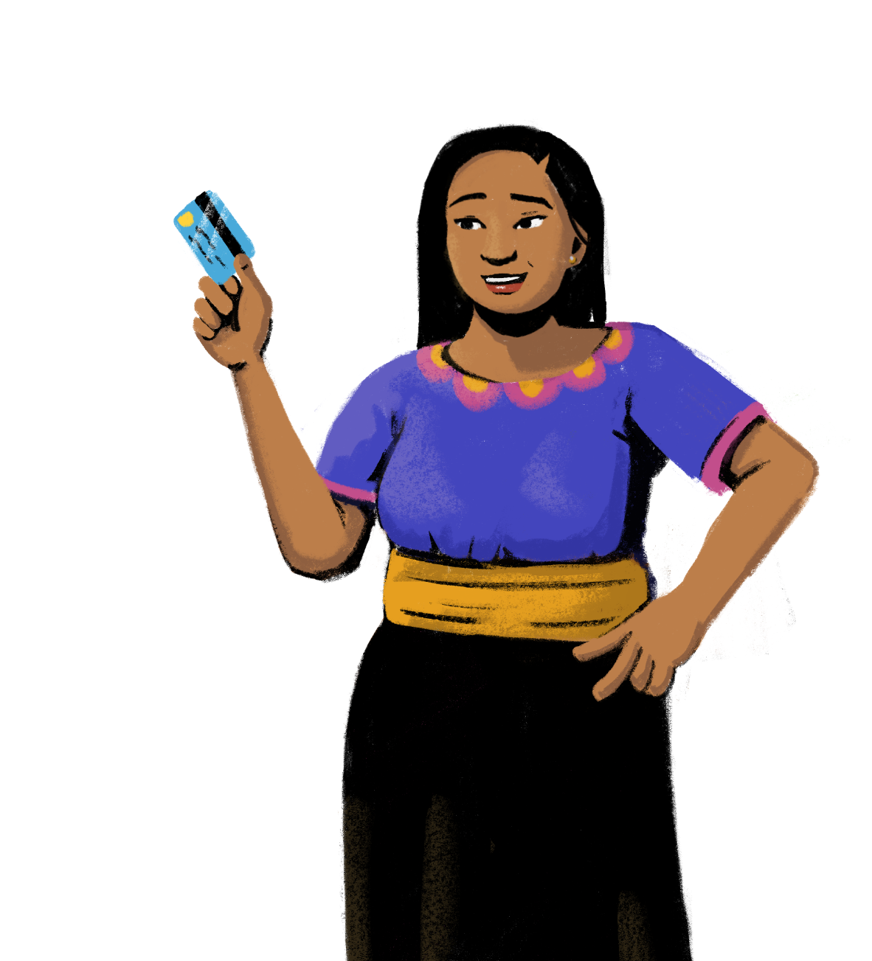
Unajua jinsi ambavyo wakopeshaji huamua anayestahili mkopo?
SEHEMU YA 2:
UTATHMINI WA USTAHILI WA MKOPO
Malengo:
Kuelewa anayestahili kupata wa mkopo.
Kujifunza kuhusu njia za utathmini wa anayestahili mkopo.

Slide 19

Ustahili wa Mkopo maana yake ni nini?
“Ustahili wa mkopo” ni kiwango kinachotumika kupima hatari ya kupatia mtu mkopo.
Ikiwa mkopeshaji ana amini kuwa mkopeshwaji atalipa mkopo na ada kwa wakati unaofaa, basi mkopeshwaji anaonekana kuwa “mstahili wa mkopo. ”
Watoaji huduma wa kifedha hutumia aina ya viwango tofauti kutathmini ustahili wa mkopo wa waombaji mikopo na kuamua ikiwa muombaji mkopo anafaa kupewa mkopo.

Slide 20

“5 C’s” za Ustahili wa mkopo
“5 C’s” za ustahili mkopo ni wakopeshaji wangapi wanaotathmini waombaji mkopo. Uelewaji wa vigezo hivi unaweza kusaidia kuongeza ustahili mkopo wako na kukufanya wewe kupata mkopo.
Mhusika
Historia ya mkopo ya muombaji
Ulinzi wa fedha
Mali ambayo inatumika kama “hifadhi” au amana ya mkopo
Uwezo
Deni la muombaji kwa uwiano wa mapato
Masharti
Lengo la mkopo, kiwango kinachohusishwa, na kiwango cha riba
Mtaji
Kiwango cha pesa alicho nacho muombaji

Slide 21

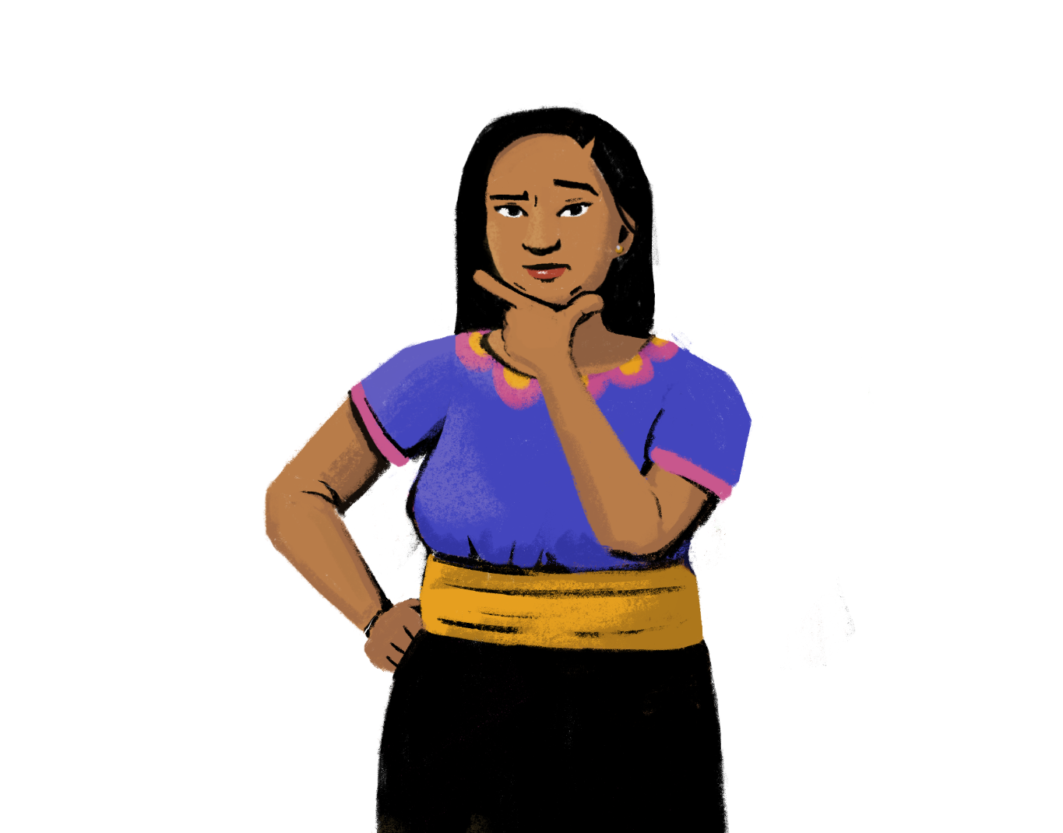
Ustahili wa mkopo unahesabiwa vipi, na nani anayefanya hesabu?

Slide 22


Alama za Mkopo na Idara za Mkopo
Alama ya mkopo ni nambari inayoonyesha ustahili wako wa mkopo. Ukiwa na alama ya juu ya mkopo, wakopeshaji wanaona una ustahili zaidi wa mkopo. Ukiwa na alama ya juu ya mkopo, wakopeshaji wanaweza kukusaidia kupata mkopo wenye kiwango cha chini cha riba. Alama zako za mkopo zinatokana na mambo mengi, kama vile historia yako ya mkopo, idadi ya akaunti wazi zilizoko kwa jina lako, kiwango cha deni ulilonalo, ulipaji wa mkopo wako na historia yashughuli zako za mkopo na zaidi.
Idara ya mkopo ni uwakala unaokupa alama za mkopo na kuripoti historia yako ya mkopo kwa wakopeshaji. Idara za mkopo hutoa ripoti za mkopo ili uweze kuelewa vyema hali yako ya mkopo na kuangalia ni wapi unaweza kuboresha. Idara ya mkopo itatoa maelezo ya historia yako ya mkopo, historia yako ya malipo, na kiwango unachodaiwa
Wakopeshaji wanaweza pia kutoa ripoti kwa idara ya mkopo ikiwa utakosa kulipa au ukiacha kulipa deni, jambo ambalo linaweza kupunguza alama zako za mkopo.

Slide 23


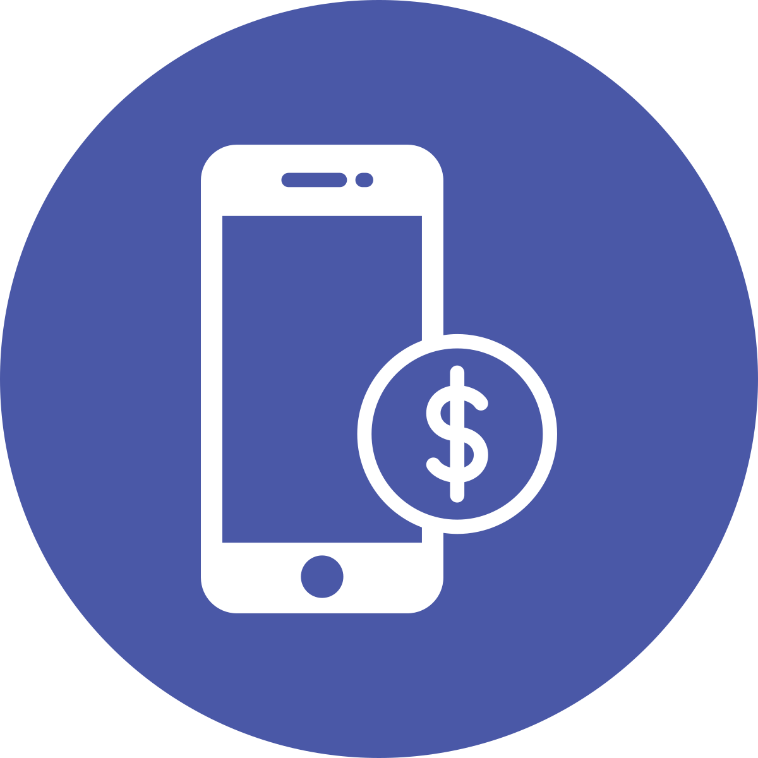
Data mbadala za Mkopo
Alama za mkopo sio njia pekee za kutathmini ustahili wako wa mkopo. Kwa kweli, kuna njia mbadala za data ambazo wakopeshaji wanaweza kutumia kuamua ikiwa unastahili kupata mkopo. Hii data mbadala ya mkopo hutumiwa wakati muombaji mkopo hata historia ya mkopo.
Baadhi ya wakopeshaji watatumia historia yako ya malipo kutathmini ustahili wako wa mkopo. Wanaweza kuangalia malipo ya bili zako na matumizi, au hata historia yako ya ulipaji wa kodi ya duka lako.
Wakopeshaji wanaweza pia kuangalia maelezo ya ajira yako na mapato. Ikiwa unaweza kuthibitisha kuwa una kazi imara na mapato yako yana msimamo thabiti, basi nafasi yako ya kuonekana mwenye ustahili wa mkopo iko juu.
Simu yako pia inaweza kuwa chanzo kikubwa cha data wakati wa kuamua ustahili wako wa mkopo. Wakopeshaji wengine huangalia historia yako ya malipo ya kidijitali ili kutathmini ustahili wako wa mkopo. Ukifungua pochi ya simu na uanze shughuli ya kuweka na kutoa pesa, unatengeneza rekodi ya kidijitali ambayo inaweza kukusaidia wewe kufikia viwango vya kustahili mkopo.

Slide 24
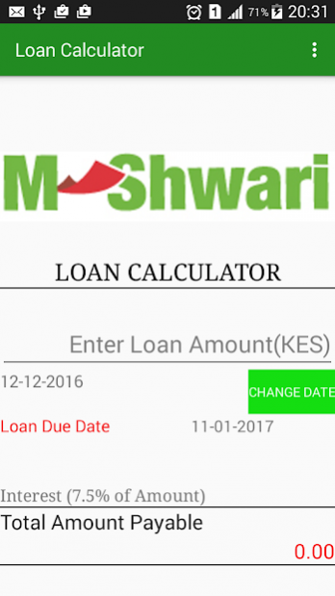
Mifano ya Bidhaa za Data Mbadala za
Mkopo
Utengenezaji wa Vidokezo vya kukidhi Mahitaji!
Zingatia kuongeza au kufuta mifano ili kuafiki soko lako.
M-Shwari nchini Kenya
M-Shwari ni huduma ya akiba na mkopo kwa watumiaji wa M-PESA, ambayo ni huduma ya mobile money kutoka Safaricom, mwendeshaji wa mtandao wa simu. M-Shwari inaamua ustahili wa mkopo kwa kutumia data mbadala za mkopo.
Ili ustahili kupata mkopo, ni lazima:
uwe mtumiaji wa M-PESA kwa angalau miezi sita;
uweke akiba kwenye M-Shwari;
ushiriki kikamilifu kutumia huduma zingine, kama vile sauti, data, au mobile money.
Tala nchini Mexico, Kenya, India, na Ufilipino
Tala ni programu ya mkopo ya kidijitali. Ili kuamua alama zako za mkopo, program hutathmini utumiaji wako wa mobile data, historia yako ya simu ya ulipaji bili, jinsi unavyoitumia programu, na zaidi. Kile unachohitaji ni Kitambulisho (ID) tu ili kuomba mkopo.
Kumbuka – hii mikopo ya kidijitali huwa mikopo ya muda mfupi na haifai kutumiwa kwa fedha za muda mrefu.

Slide 25
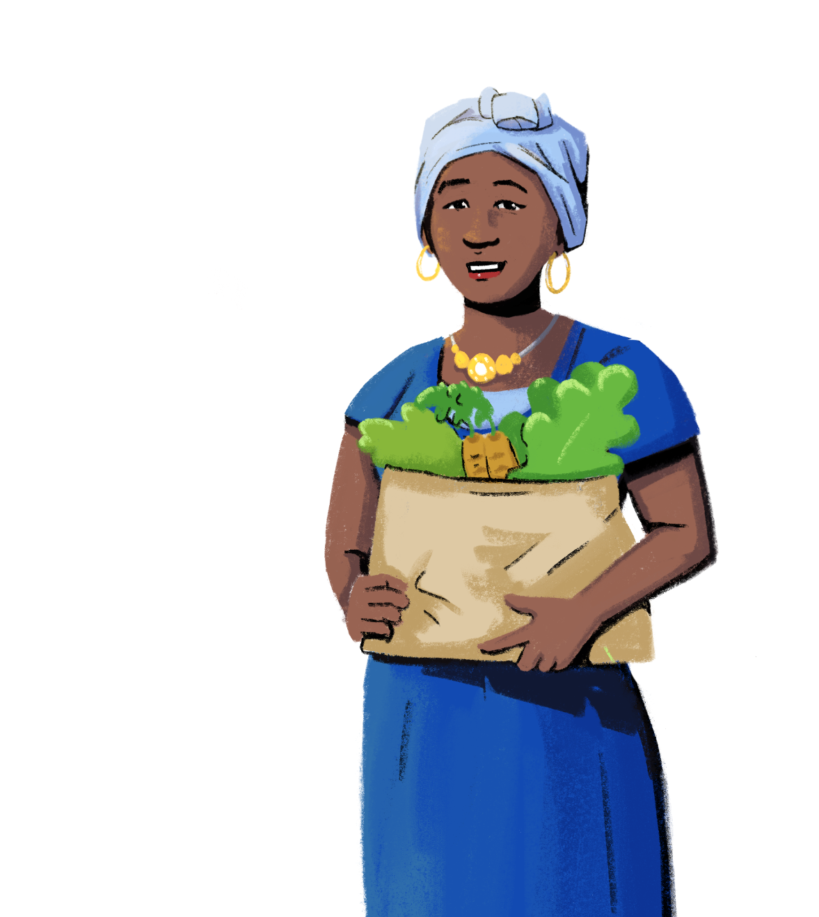
Ni baadhi ya maeneo gani unaweza kwenda kupata mkopo?
SEHEMU YA 3:
NI WAPI NA JINSI YA KUPATA MKOPO
Malengo:
Kujifunza ni wapi unaweza kupata mkopo.
Kuelewa jinsi ya kupata mkopo.

Slide 26
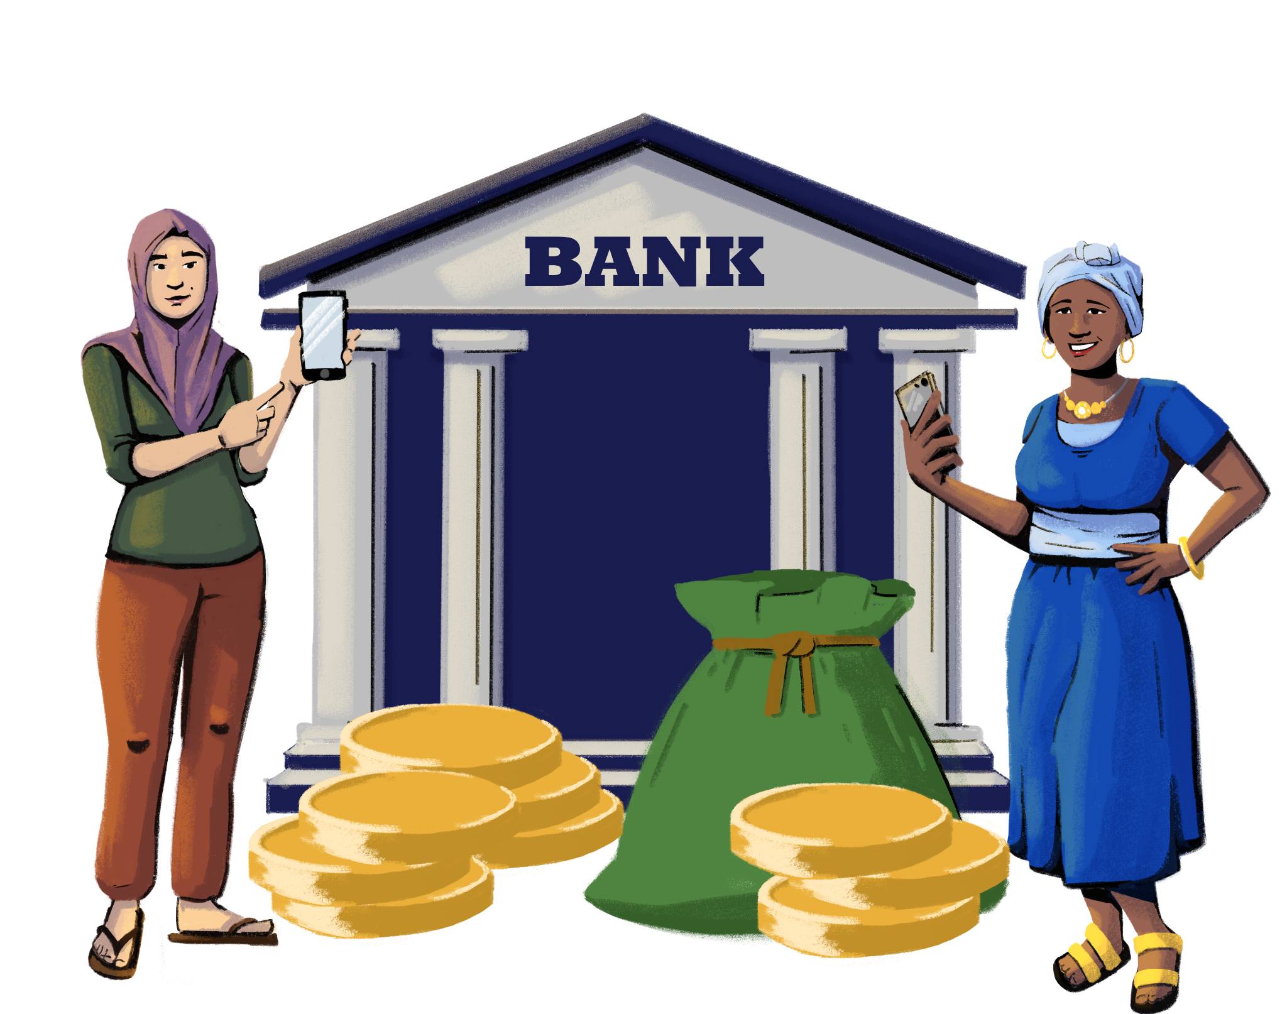
Mahali Unapoweza Kupata Mkopo
Utengenezaji wa Vidokezo vya kukidhi Mahitaji!
Ongeza, futa, au badilisha hawa watoaji huduma kama ikihitajika.
Benki: Unaweza kutembelea wavuti wa benki yako ama uende kwa tawi la benki ili kujua zaidi kuhusu aina za mikopo zinazotolewa. Baadhi ya benki pia zinaweza kukuruhusu kutuma maombi ya mkopo mtandaoni au kwa kutumia simu yako.
Taasisi Ndogo ndogo za Kifedha (MFIs): MFIs hutoa mikopo midogo midogo na huduma zingine za kifedha kama vile bima na malipo. MFIs pia hutoa huduma zisizo za kifedha kama ushauri binafsi, mafunzo, na kusaidia shughuli za biashara ndogo ndogo.
Vyama vya Kutoa Mikopo: Chama cha kutoa mkopo ni aina ya taasisi ya kifedha inayomilikiwa na watu wanaotumia bidhaa na huduma hizo. Wanachama wa chama cha kutoa mkopo wanaweza kupata huduma nyingi kama mikopo na akaunti za kuweka pesa.
Kampuni za Kifedha zisizo na Shughuli za Benki (NBFCs): NBFCs ni taasisi za kifedha zisizokuwa na leseni kamili ya kuendesha shughuliza za benki au hazidhibitiwi, lakini bado zinaweza kutoa baadhi ya huduma za kifedha, kama kutoa mkopo. Mifano ya NBFCs inajumuisha mashirika ya bima, maduka yaliyowekwa rehani, na wabadilishaji wa fedha.

Slide 27


Jinsi ya Kupata Mkopo
Utengenezaji wa Vidokezo vya kukidhi Mahitaji!
Zingatia kubadilisha hatua hizi ili ziweze kuakisi mtoaji wa huduma za mkopo au bidhaa za mkopo kwenye soko lako.
Wakati unachukua mkopo, utatakiwa kutimiza baadhi ta mahitaji na viwango vilivyowekwa na mkopeshaji.
Hivi viwango ni vya jinsi mkopeshaji anatathmini utambulisho wako na ustahili wa mkopo.
Utahitajika kutoa stakabadhi mbalimbali, kama vile paspoti yako, kitambulisho (ID), ithibati ya mapato, na usajili wa biashara.
Mara utakapokuwa na stakabadhi hizi zote, unaweza kujaza maombi ya mkopo kwa mtoaji huduma wako. Wakati mwingine, hata unaweza kujaza maombi mtandaoni ama kwa simu yako.
Hakikisha kusoma kwa makini masharti ya mkataba wa mkopo kabla hujatia sahihi stakabadhi yoyote.

Slide 28

NYENZO YA KUFUNDISHIA
Mikopo na Hey Sister
Masomo ya Hey Sister
Somo la 13: Ni kitu gani cha kuzingatia nikichukua mkopo?

Slide 29


Sasa tutambue utaratibu mzuri za kusimamia mkopo wako!
SEHEMU YA 4:
KUSIMAMIA MKOPO
Malengo: Kujifunza vidokezo na ujanja wa jinsi ya kulipa taarifa za mikopo kwa wakati na kadi ya mkopo.

Slide 30

Mzunguko wa Ulipaji bili na Malipo
Uelewaji wa mzunguko wako wa ulipaji bili na malipo unaweza kukusaidia kufanya maamuzi ya kimkakati ya jinsi ya kufanya bajeti ya malipo yako yanayokuja.
Mzunguko wa ulipaji bili ni muda uliopo kati ya malipo. Mzunguko wa ulipaji bili unaweza kutofautiana kwa urefu kulingana na bidhaa au huduma. Kwa kweli, mzunguko wa ulipaji bili ni wa muda kati ya siku 20 na 45.
Mzunguko wa malipo ni ratiba ya malipo yako. Malipo yanahusisha kiwango kilichokopwa na riba.
Usimamiaji wa mzunguko wa ulipaji bili yako na malipo ni muhimu. Ikiwa utashindwa kutekeleza, unaweza kuingia gharama zaidi, uharibu mkopo wako, au upelekwe kotini.

Slide 31



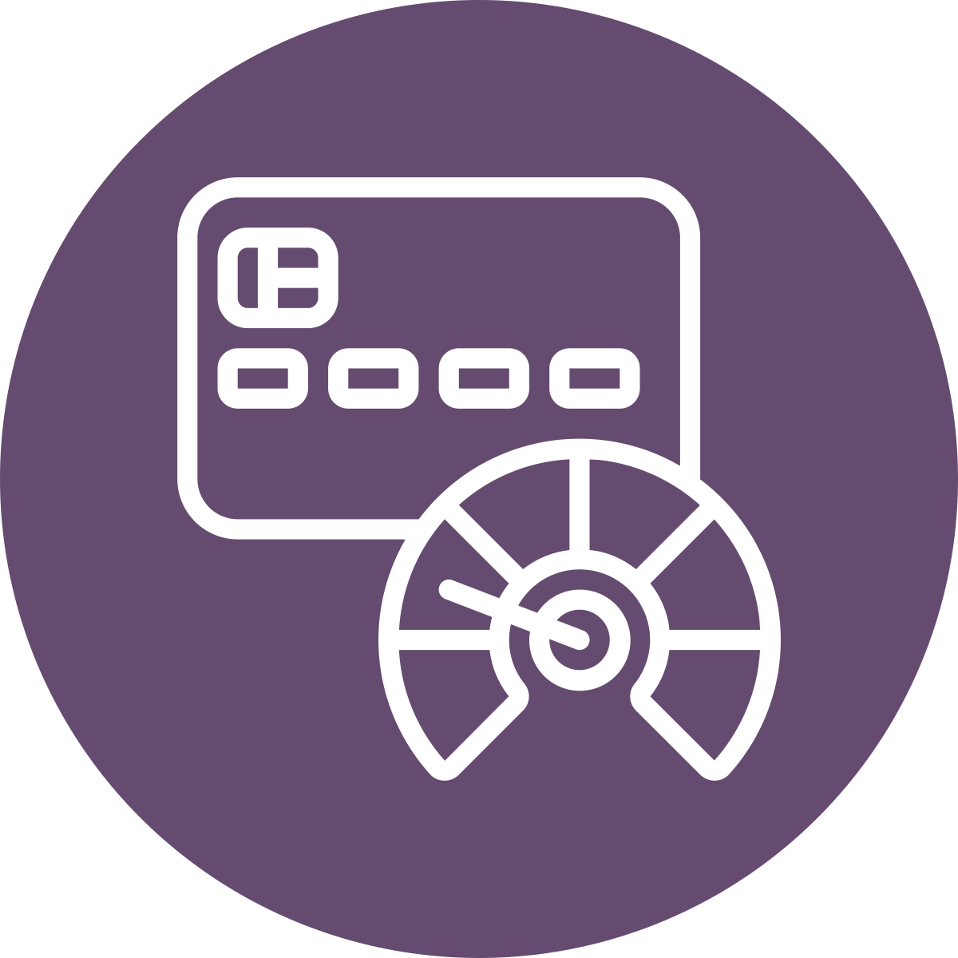


Yanayohitajika kufanywa kwenye Usimamiaji
wa Mkopo
Fahamu ni lini malipo yako yanahitajika kulipwa.
Angalia taarifa yako ya ulipaji bili kila mwezi.
Soma sheria na masharti ya mkopo.
Fanya malipo
mfululizo.
Kusanya pointi za zawadi.
Fuatilia alama zako za mkopo.
Fanya mpango wa kulipa madeni yako.
Omba usaidizi kutoka kwa mshauri wa kifedha ukihitajika.

Slide 32








Yasiyohitajika kufanywa kwenye Usimamiaji
wa Mkopo
Usichukue mkopo zaidi usioweza kuulipa.
Usilipe bili zako kuchelewa.
Usibadilishe mkopo kwa mapato.
Usitumie mikopo ya kidijitali kwa fedha za muda mrefu.
Usifikishe kadi yako ya mkopo kiwango cha kima cha juu.
Usimpatie mtu nambari yako ya kadi ya mkopo kupitia simu.
Usitie sahihi stakabadhi yoyote kwanza kabla hujaisoma.
Usichukue mkopo kwa bidhaa za utumiaji.

Slide 33

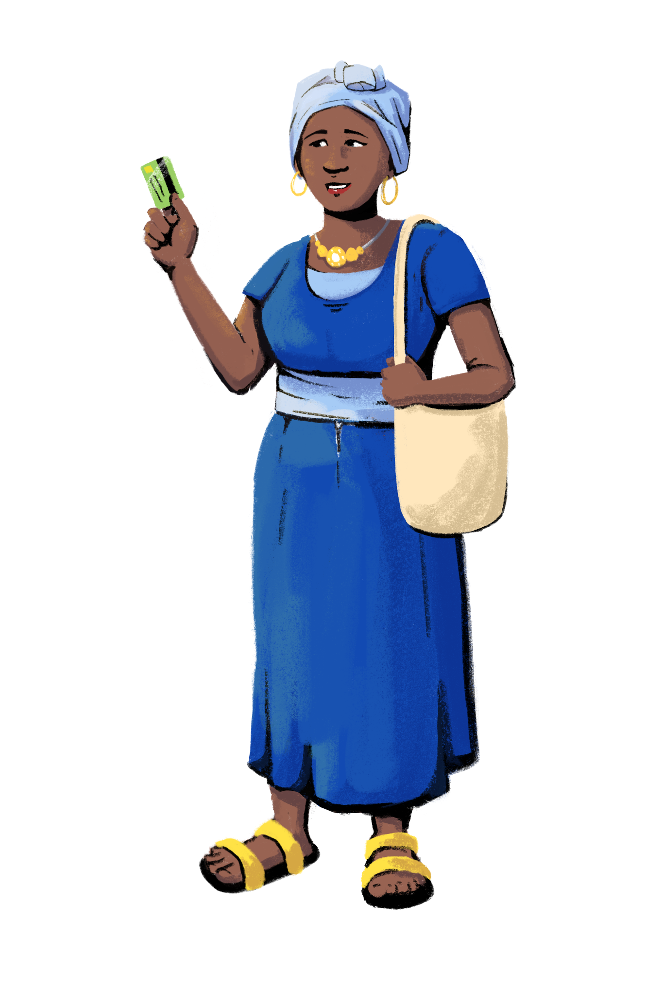



Sasa Elezea kwa ufupi!
Hadi sasa, umejifunza:
Aina za mkopo
Jinsi wakopeshaji wanavyotathmini ustahili wa mkopo
Ni wapi na jinsi ya kupata mkopo
Jinsi ya kusimamia mkopo wako

Slide 34


Tutumie mashaka yako na maswali!
Uliona kikao kikiwa na manufaa?

Slide 35


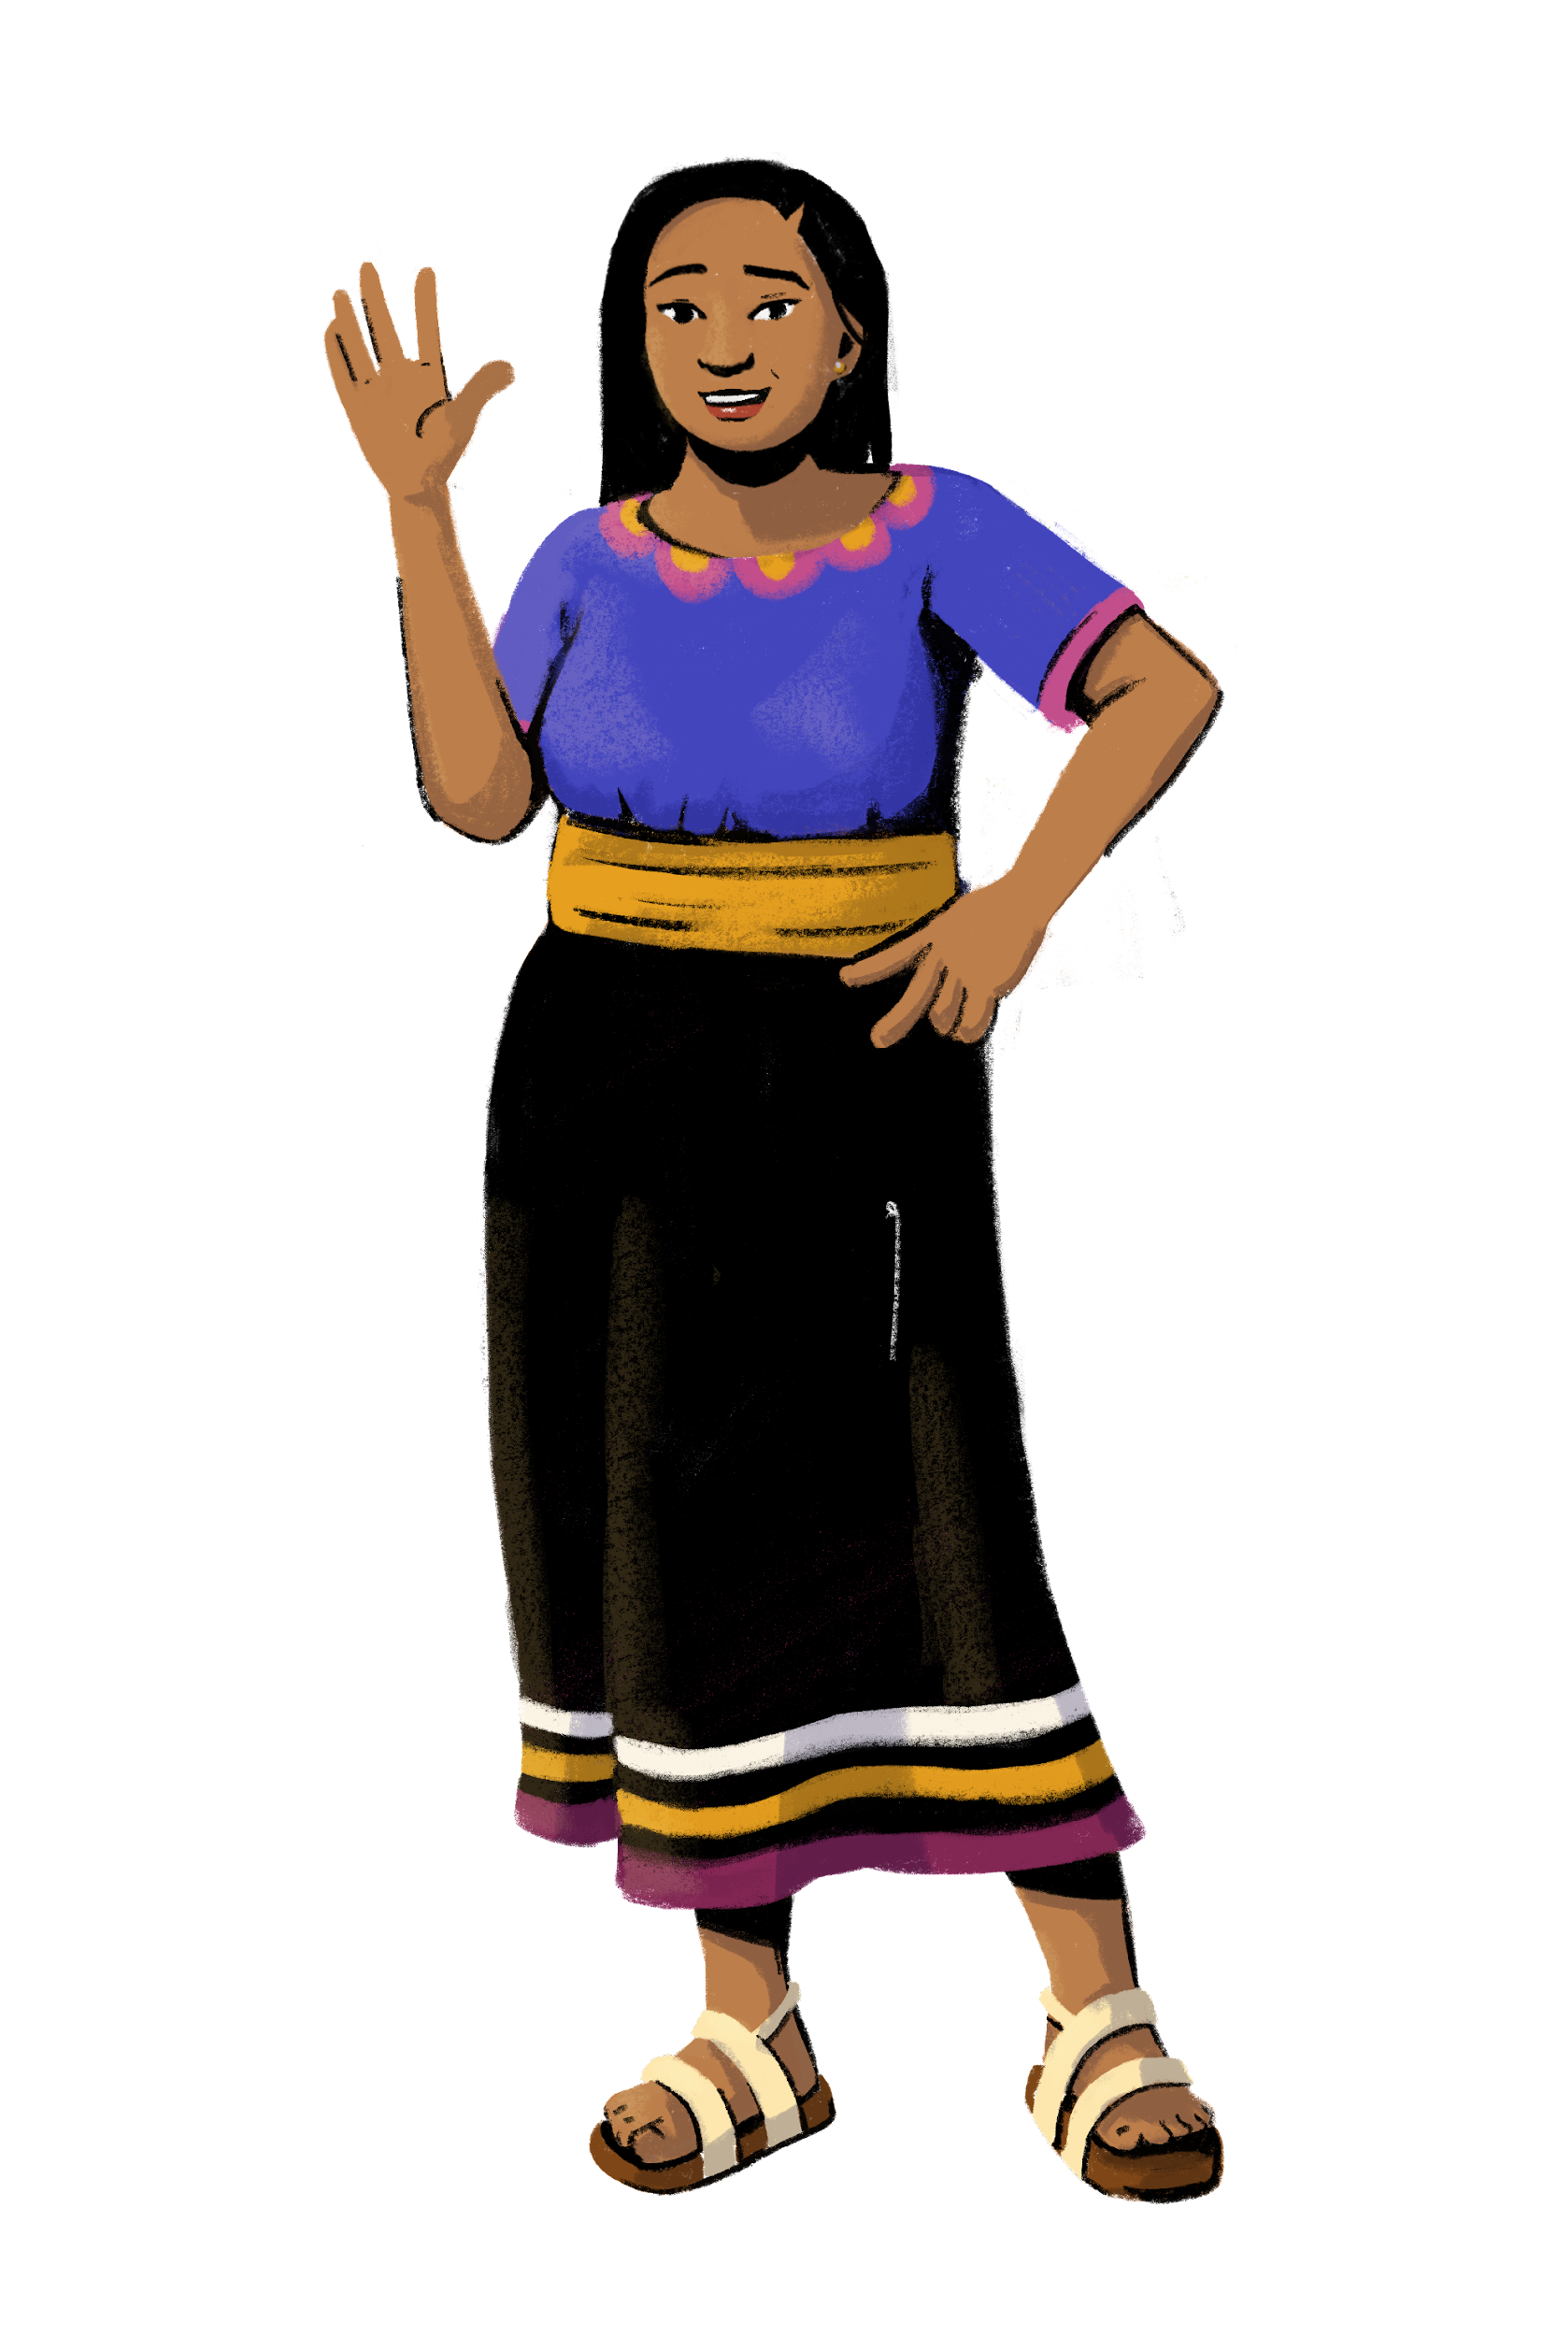
www.siaedge.com
Laini ya Pili
Laini ya Tatu

